Slide 1


Slide 2
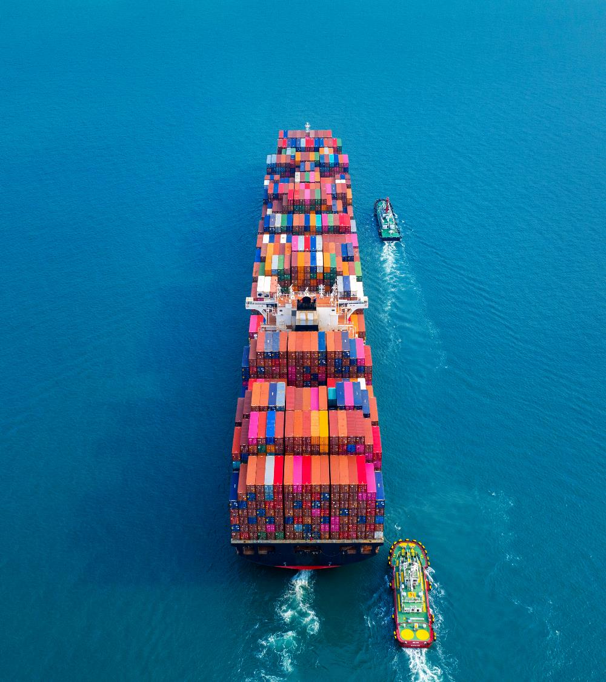

اهداف
ارتقای هماهنگی بین بخش خصوصی و حکمرانی در تصمیم‌گیری‌های دریایی
فرصتی برای بررسی چالش‌ها و فرصت‌های پیش روی اقتصاد آبی برای ایران
نهادینه‌کردن دیپلماسی دریایی و ارتقای ظرفیت‌های صادرات و ترانزیت از طریق توسعه شبکه‌های حمل‌ونقل دریایی
تبیین و تقویت نقش دریا و ظرفیت‌های بندری و لجستیکی دررشد اقتصادی کشور
تبلیغ و ترویج اقتصاد دریامحور در سیاست‌های توسعه‌ای
احصای اسناد و ارزیابی اجرای قوانین دریایی
جذب سرمایه‌گذاری داخلی و خارجی
توسعه آموزش‌های تخصصی دریایی
کاهش تداخلات و حل مسائل اجرایی ترانزیت و تجارت دریایی

Slide 3


مخاطبان
کلیه شرکت‌های فعال حوزه کشتیرانی، لجستیک و فورواردری و همه مدهای حمل‌ونقل و ترانزیت؛
مدیران و نمایندگان دولت، نهادهای حاکمیتی، بخش عمومی، سیاست‌گذار و دفاعی؛
مدیران ارشد صنایع بندری، دریایی و لجستیکی، اپراتورهای بندری و ترخیص‌کاران؛
جامعه علمی، دانشگاه‌ها، پژوهشکده‌ها، اساتید، کارشناسان، محققان، مشاوران و دانشجویان؛
فعالان، اصناف و سازمان‌های مردم‌نهاد دریایی؛
سرمایه‌گذاران، کارآفرینان، تولیدکنندگان و مدیران پروژه‌های نوآورانه‌ی اقتصاد آبی؛
استارتاپ‌ها و شرکت‌های دانش‌بنیان فعال دریایی؛
رسانه‌ها و فعالان هنری و سینمایی در حوزه دریا؛
دیپلمات های مستقر در ایران ، شرکت‌های خارجی و بازرگانان بین‌المللی

Slide 4

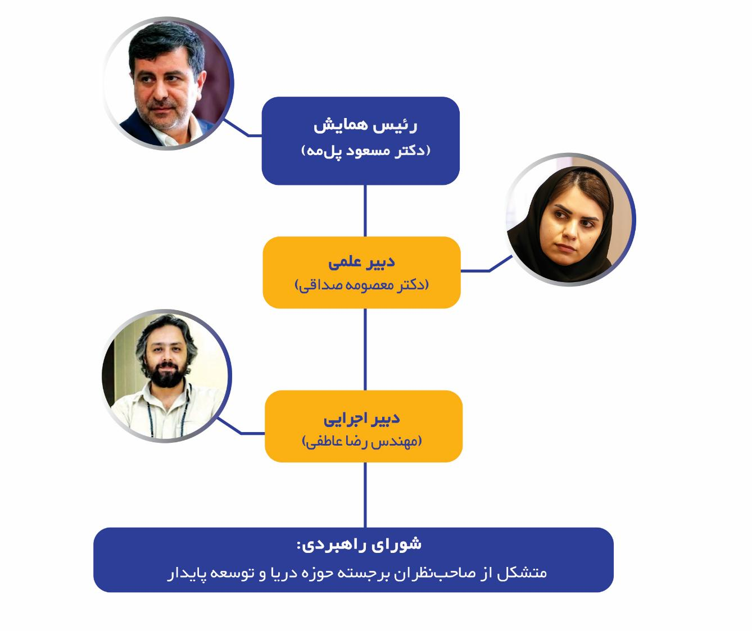
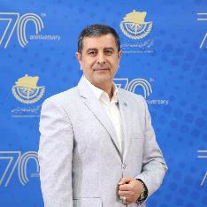







Slide 5


محور ها
امنیت دریایی، تاب‌آوری اقتصادی
دکتر ظریف
زنجیره تأمین جهانی، رویکردهای نو
دکتر آخوندی
چشم‌انداز دریا‌محور، رقابت‌های منطقه‌ای
مهندس راستاد
توسعه زیربنایی سواحل و بنادر
دکتر فاخر
نظام‌های تأمین مالی و سرمایه‌گذاری
دکتر به کیش
سرمایه انسانی توانمند
دکتر ملک‌پور
زنجیره ارزش اقتصاد آبی
دکتر سرائی
نظام‌های تأمین مالی و سرمایه‌گذاری
دکتر طیب نیا
امنیت دریایی،تاب آوری اقتصادی
دکتر کمال خرازی
چشم‌انداز دریا‌محور، رقابت‌های منطقه‌ای
مهندس چشم جهان
امنیت دریایی،تاب آوری اقتصادی
دریادار سیاری
نظام‌های تأمین مالی و سرمایه‌گذاری
دکتر عبده تبریزی
نظام‌های تأمین مالی و سرمایه‌گذاری
دکتر عباس آرگون
زنجیره ارزش اقتصاد آبی
دکتر ترفع
نظام‌های تأمین مالی و سرمایه‌گذاری
دکتر روح الله لطیفی
امنیت دریایی،تاب آوری اقتصادی
دکتر روغنی گلپایگانی
چشم‌انداز دریا‌محور، رقابت‌های منطقه‌ای
دکتر غلامرضا لطیفی

Slide 6

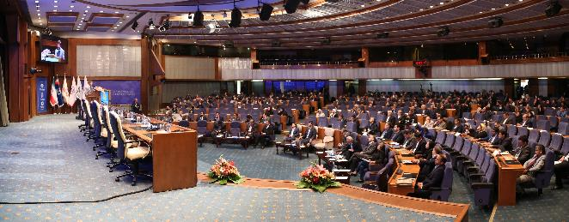
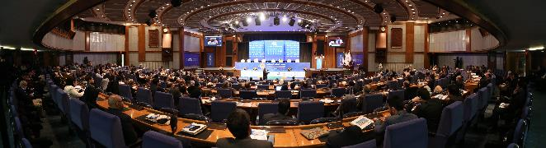
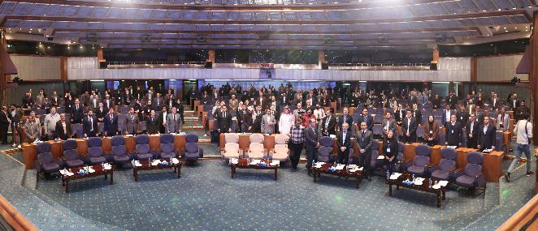
ویژگی‌های کلیدی همایش
سخنرانی‌های کلیدی و راهبردی در افتتاحیه و اختتامیه
نشست‌های تخصصی و پنل‌های گفتگومحور
تمرکز عملیاتی و راهکارمحور برای مسائل زنجیره تأمین و کاهش هزینه‌های مبادله کالا
ارایه ﺟﺎیزه‌ی ملی ﺑﻬﺮه‌وری بایندر ﺑﻪ ﺑﺮﺗﺮﻳﻦ ﺑﻨﮕﺎهﻫﺎی کشتیرانی، لجستیک، خدمات بندری و دریایی و صنایع وابسته
نمایشگاه جانبی و شبکه‌سازی B2B و پنل اختصاصی شرکت‌های دانش‌بنیان
معرفی و ارایه جوایز به مقالات برگزیده و انتشار مقالات در نشریات علمی منتخب
برگزاری کارگاه‌های آموزشی کاربردی با مدرک معتبر
سال 1396
سال 1400
سال 1402

Slide 7


در راﺳﺘﺎي اﺟﺮاي ﻣﺎده 79 ﻗﺎﻧﻮن ﺑﺮﻧﺎﻣﻪ پنج ساله ﭘﻨﺠﻢ ﺗﻮﺳﻌﻪ ﺟﻤﻬﻮري اﺳﻼمی اﻳﺮان ﻣﺼﻮب 1389 و آﻳﻴﻦﻧﺎﻣﻪ اﺟﺮایی آن و ﺑﺮﻧﺎﻣﻪ ﺟﺎﻣﻊ ﺑﻬﺮه وری ﻛﺸﻮر ﻣﺼﻮب 1394، ﺟﺎﻳﺰه ملی ﺑﻬﺮه وری بايندر ﺑﺮ اﺳﺎس ﻣﺼﻮﺑﻪ ﺷﻤﺎره 197/03/4000/ص ﻣﻮرخ 04/02/1403 ﻫﻴﺎت مديره ﻣﺤﺘﺮم انجمن كشتيرانی و خدمات وابسته اﻳﺮان، ﺑﺎ ﻫﻤﺎﻫﻨگی ﺳﺎزﻣﺎن ملی ﺑﻬﺮه وری اﻳﺮان و ﺳﺎﻳﺮ دﺳﺘﮕﺎهﻫﺎي ذﻳﺮﺑﻂ، ﺑﻪ ﻣﻨﻈﻮر ﻓﺮﻫﻨﮓ ﺳﺎزی و ارﺗﻘﺎء ﺑﻬﺮه وري ﺑﻨﮕﺎهﻫﺎی ﻏﻴﺮ دوﻟﺘﻲ ﺑﺨﺶ حمل دريايي و خدمات و صنايع وابسته دريايي اﺟﺮا ﻣﻲﺷﻮد.
حضور در این جایزه فرصتی مناسب جهت معرفی پتانسیل های شرکت ها ، ارتقای اعتبار و بهره مندی از فرصت‌های ارزشمند توسعه و بهبود عملکرد سازمان‌ میگردد . دریافت جایزه از سازمان ملی بهره‌وری ایران، نشان‌دهنده تعهد سازمان به بهبود مستمر و بهره‌وری بالا است و می‌تواند به افزایش اعتماد مشتریان، شرکا و ذینفعان منجر تا یک بنگاههای اقتصادی در مسیر توسعه پایدار گام بردارد .

Slide 8



Slide 9
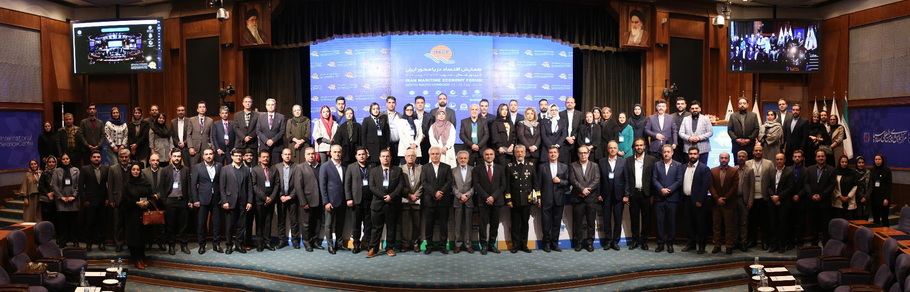














برگزار کنند گان همایش
دبیرخانه علمی
مجری و حامی رسانه‌ای
حامیان توسعه اقتصاد دریا محور

